Slide 1









UBND QUẬN DƯƠNG KINH
TRƯỜNG TIỂU HỌC ANH DŨNG
TIẾNG VIỆT
Bài 10: Ôn tập và kể chuyện

Slide 2

Tiết 1

Slide 3
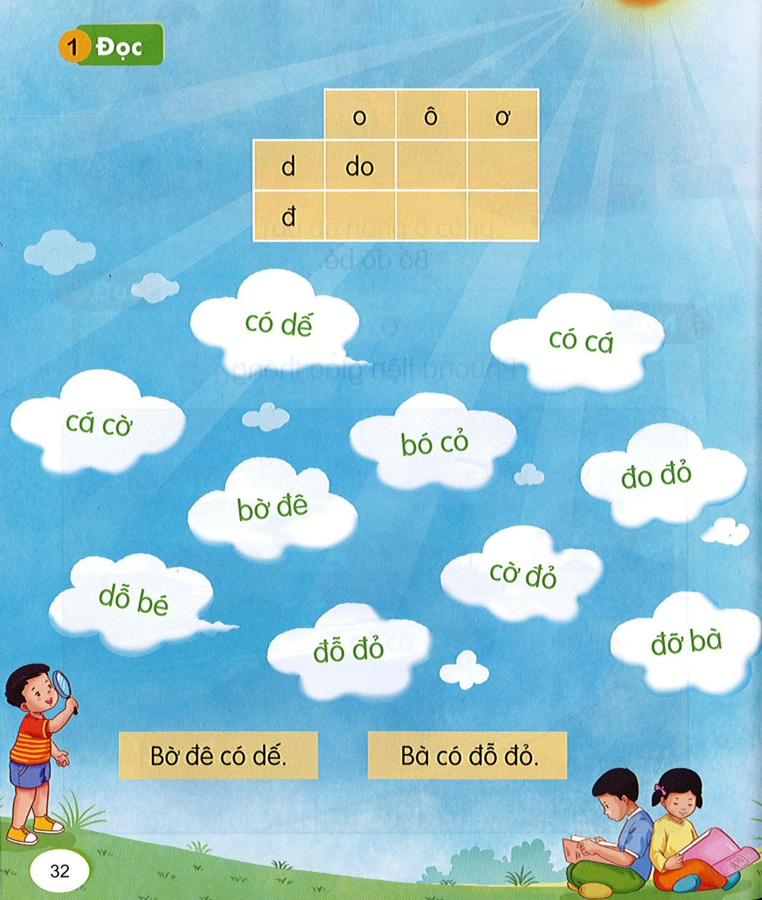

Slide 4

o
ô
ơ
d
do
dô
dơ
đ
đo
đô
đơ

Slide 5
bã cá
c¸ cê
®ì bµ
bê ®ª
cê ®á
dç bÐ
®ç ®á
Bê ®ª cã dÕ.
Bµ cã ®ç ®á.

Slide 6
Tiết 2

Slide 7

đỗ đỏ
đỗ đỏ
đỗ đỏ
đỗ đỏ
đỗ đỏ
đỗ đỏ

Slide 8
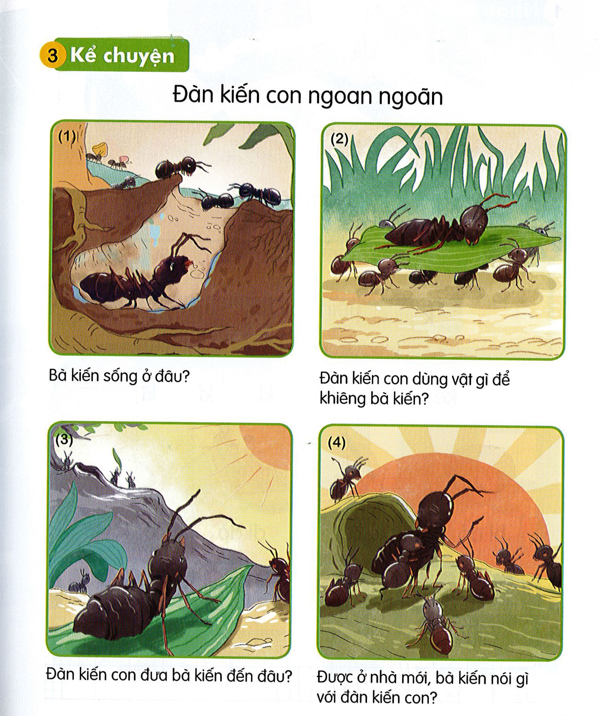

Slide 9
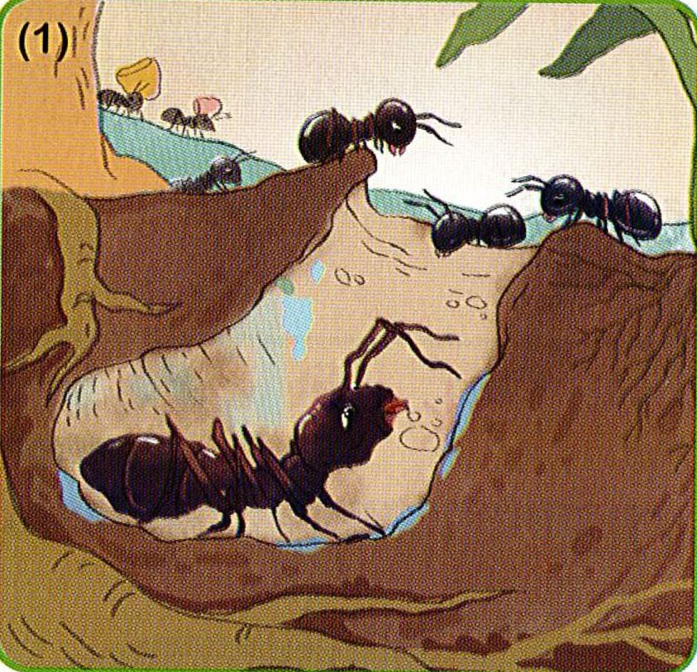
Câu 1. Bà kiến sống ở đâu?
Bà kiến sống trong cái tổ nhỏ chật hẹp, ẩm ướt.
Câu 2. Sức khỏe của bà kiến thế nào?
Mấy hôm nay, bà đau ốm cứ rên hừ hừ.

Slide 10
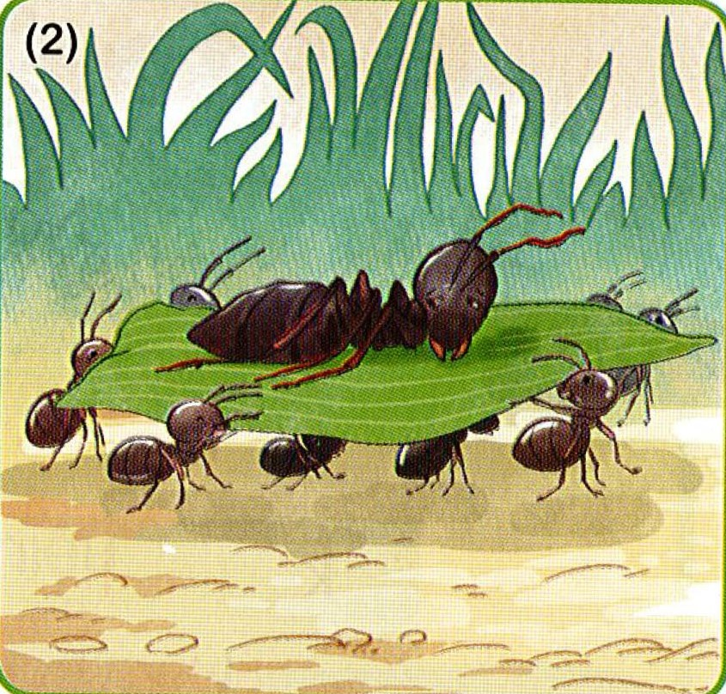
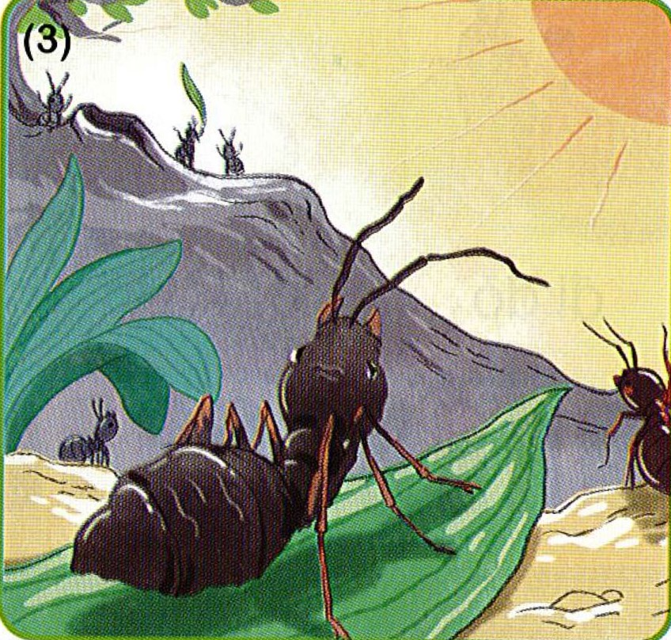
Câu 3. Đàn kiến con dùng vật gì để khiêng bà kiến?
Đàn kiến con tha về một chiếc lá đa vàng mới rụng để khiêng bà kiến.
Câu 4. Đàn kiến con đưa bà kiến đi đâu?
Đàn kiến con đưa bà đến chỗ đầy ánh nắng và thoáng mát.

Slide 11
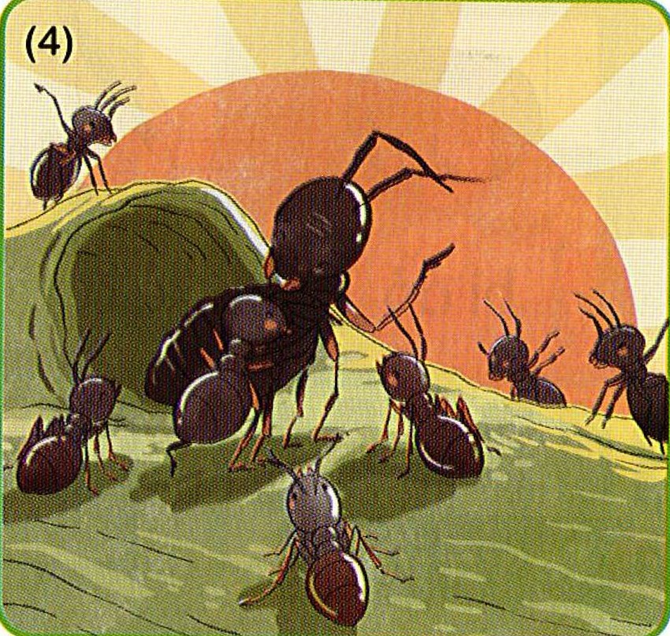
Bà kiến nói: “Nhờ các cháu giúp đỡ, bà được đi tắm nắng, lại được ở nhà mới cao ráo, đẹp đẽ. Bà thấy khỏe hơn nhiều lắm rồi. Các cháu ngoan lắm! Bà cảm ơn các cháu thật nhiều!”.
Câu 5. Được ở nhà mới, bà kiến nói gì với đàn kiến con?

